Slide 1
UAT dan User Manual
ABChicken POS
Windows dan Android | Varian abchicken
Rev2 | 29 September 2026
Versi 1.34.52+215
Pemetaan 58 kebutuhan, bukti layar live, data uji, petunjuk instalasi
ABChicken | UAT Rev2 | 1
Notes:
Dokumen UAT ABChicken POS Rev2. Tidak ada kenaikan versi aplikasi.

Slide 2
Keputusan pengujian
Ringkasan
29 September 2026
58 kebutuhan
370 aksi literal
tercatat pada kontrak fitur yang sama untuk Windows dan Android
ditemukan pada klien dan memiliki pasangan literal pada source server yang diperiksa
Bukti live memvalidasi layar dan data utama. Bukti tersebut belum membuktikan seluruh aturan bisnis secara end to end. Satu akun backoffice telah terverifikasi; akun kasir terpisah belum diprovisioning.
Perbaikan Rev2 memulihkan identitas pengguna untuk cache HRD local-first yang terpisah per tenant dan akun.
ABChicken | UAT Rev2 | 2

Slide 3
Data live pada proses utama
Bukti data
29 September 2026
Pesanan outlet
170
Pengiriman
270
Resep dan BOM
60
Retur dan klaim
120
PR, PO, BAST
170 masing-masing
Penjualan POS
220
Tagihan dan pembayaran vendor
170 masing-masing
Jurnal umum
302
Produksi dan packing
170
Laporan agregat mengikuti struktur aslinya. Neraca saldo 5 baris, laba rugi 7, neraca 9, dan arus kas 5. Data palsu tidak ditambahkan untuk mengejar angka 50.
ABChicken | UAT Rev2 | 3

Slide 4
Cakupan empat workbook
Audit sumber data
29 September 2026
1
Fitur DKB SmartPOS
58 kebutuhan dipetakan ke menu dan kontrak source.
2
DATA MASTER
91 outlet internal, 16 pelanggan eksternal, 60 packing unik, 171 gudang pusat unik, 64 supplier packing, dan 202 supplier gudang unik.
3
MASTER MENU 2026
197 baris DRABHAS dan 181 SKU unik. Sumber memiliki 16 kode ganda dan 11 formula #REF! yang perlu diperbaiki pemilik data.
4
Laporan Harian DR Cibanteng
31 sheet harian terpetakan ke Laporan Harian Outlet. Tidak ditemukan nilai error formula saat audit.
ABChicken | UAT Rev2 | 4

Slide 5
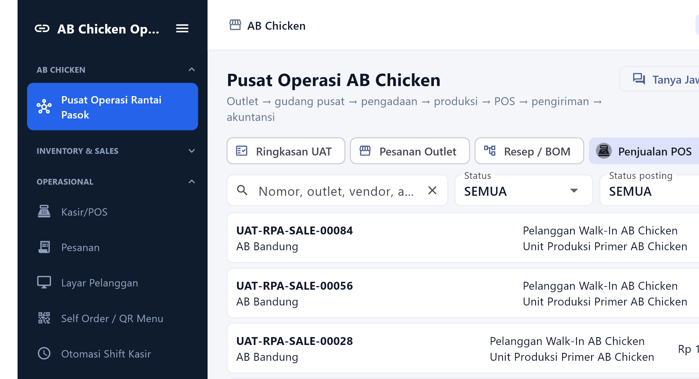
Kasir, antrean, dan POS offline
Operational | DKB-01 sampai DKB-05
29 September 2026
DKB-01 Kasir, billing, foto produk, struk
DKB-02 Nomor antrean dan catatan
DKB-03 Waste dan retur barang
DKB-04 Manager Meal dan crew meal
DKB-05 Penjualan per jam dan item
1
2
1
Menu Operasional
2
Daftar transaksi POS
3
3
Data uji 220 transaksi
ABChicken | UAT Rev2 | 5
Notes:
Sumber layar live: 11-pos_sale-50-record.png. Sumber kebutuhan: Fitur DKB SmartPOS.xlsx. Bukti layar menunjukkan menu dan data; status bisnis end-to-end mengikuti batas verifikasi pada dokumen UAT.

Slide 6
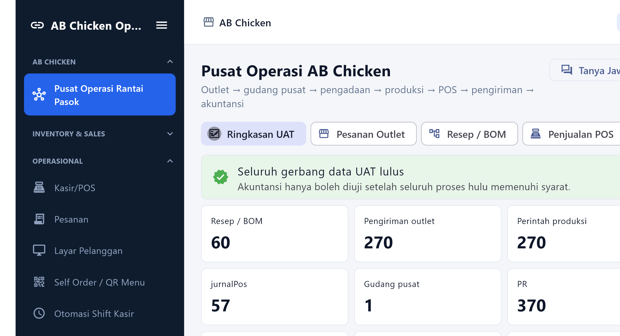
Self order, shift, dan laporan laba
Operational | DKB-06 sampai DKB-09
29 September 2026
DKB-06 Laba rugi dan COGS
DKB-07 Self order melalui QR
DKB-08 Buka dan tutup shift otomatis
DKB-09 POS local-first
1
2
1
Pusat Operasi tenant
2
Ringkasan status data
3
3
Kontrol pemuatan ulang
ABChicken | UAT Rev2 | 6
Notes:
Sumber layar live: 00-ringkasan-data-settle.png. Sumber kebutuhan: Fitur DKB SmartPOS.xlsx. Bukti layar menunjukkan menu dan data; status bisnis end-to-end mengikuti batas verifikasi pada dokumen UAT.

Slide 7
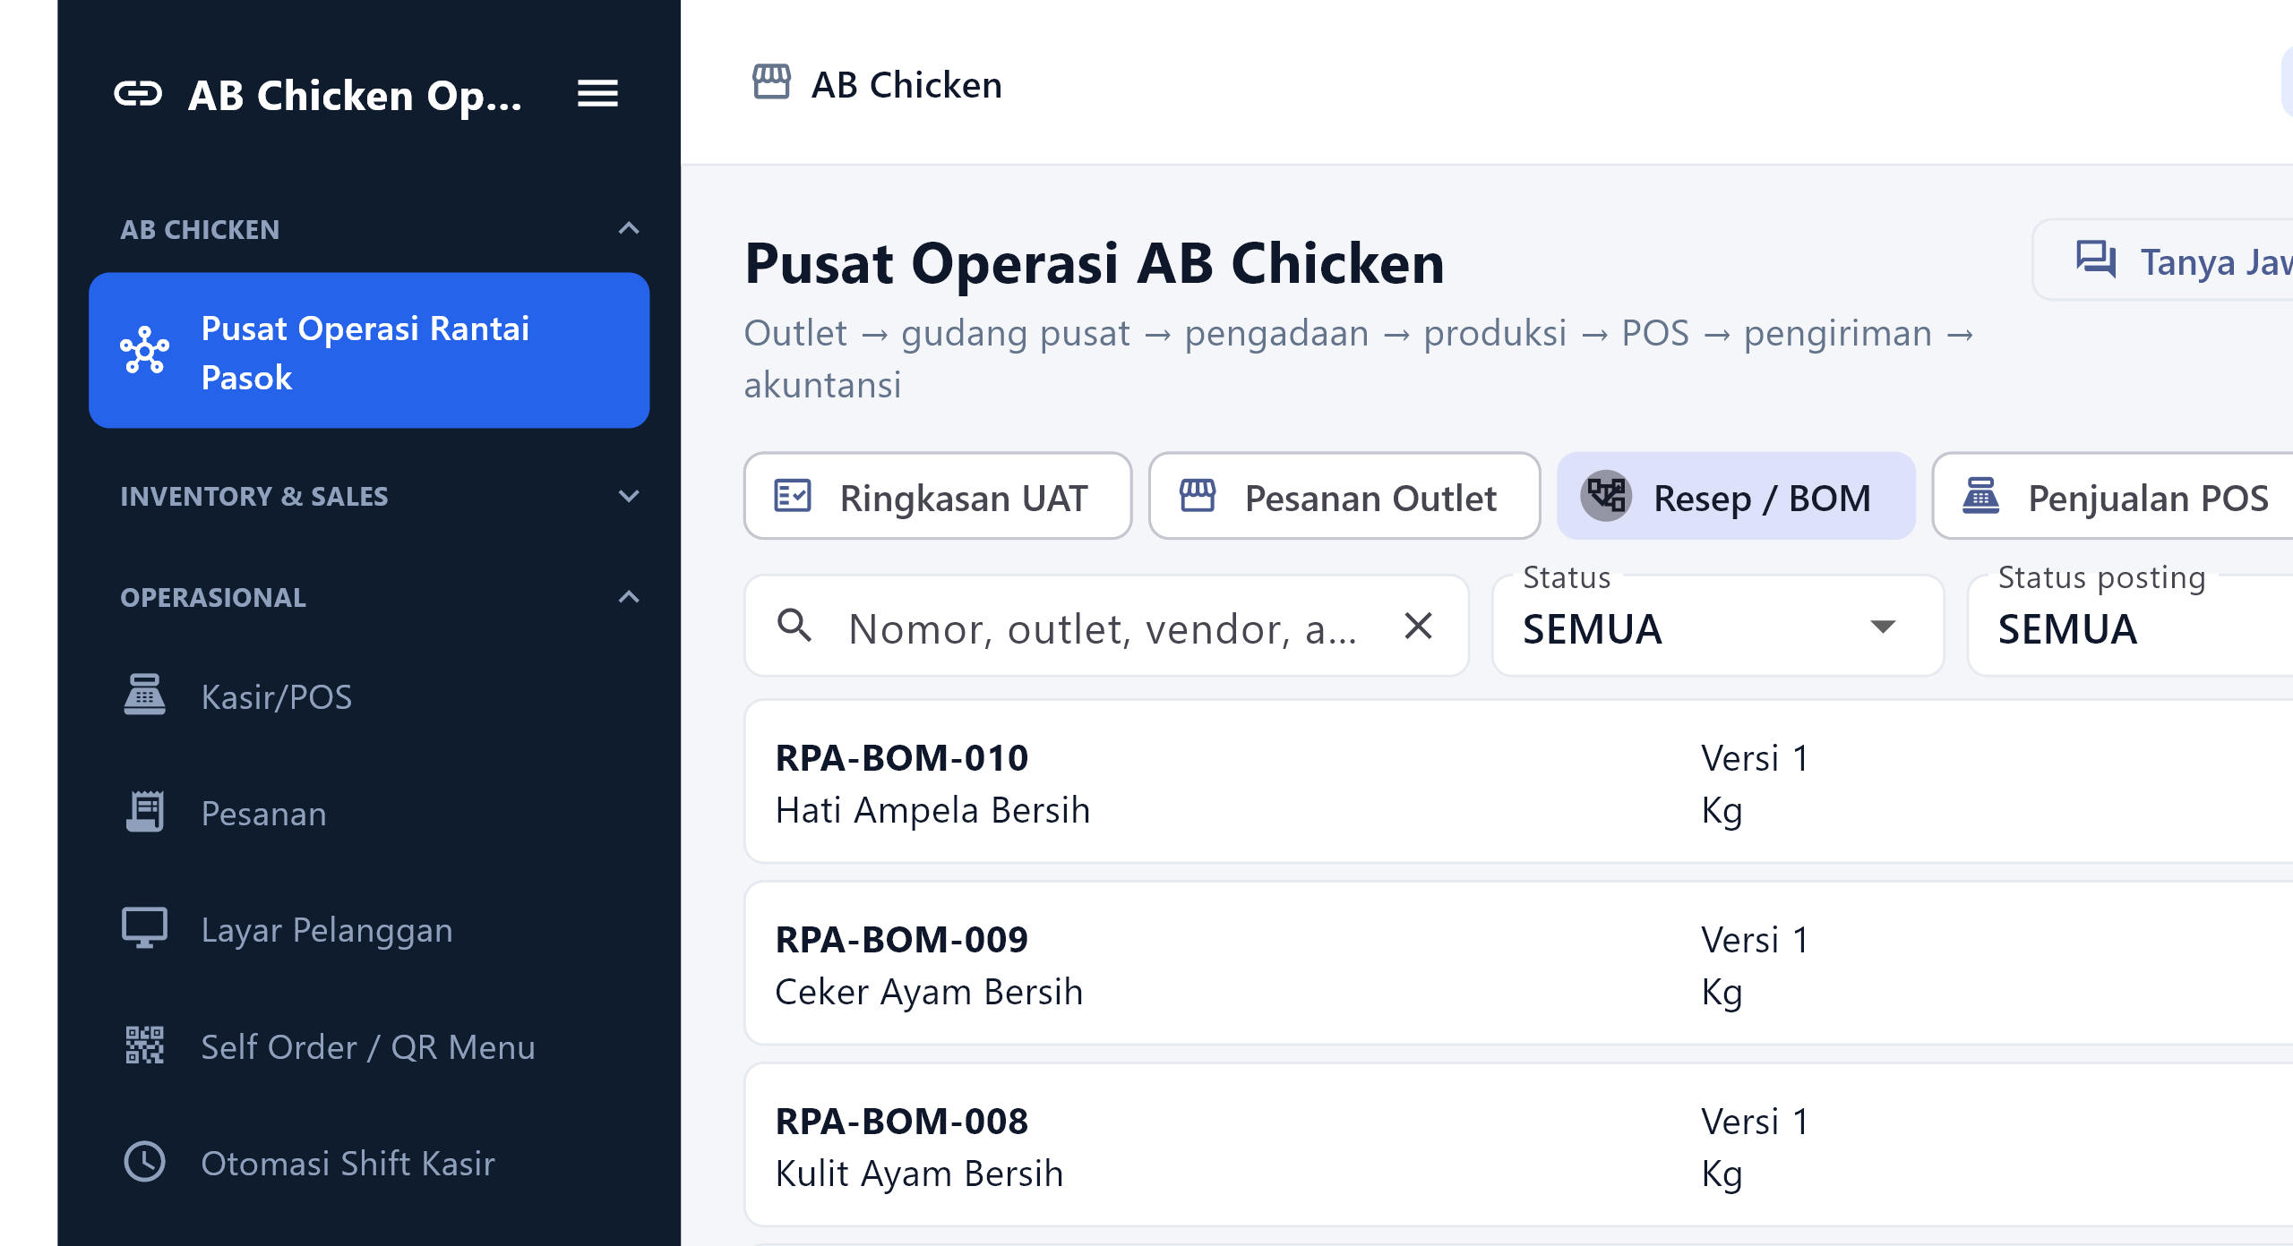
HPP, resep, dan ingredient
Research & Development | DKB-10 sampai DKB-13
29 September 2026
DKB-10 Update HPP lintas outlet
DKB-11 Hapus resep dan menu
DKB-12 Hapus ingredient dengan checklist
DKB-13 Custom menu dengan checklist
1
2
1
Tab Resep dan BOM
2
Filter data
3
3
60 resep tersedia
ABChicken | UAT Rev2 | 7
Notes:
Sumber layar live: 02-bom-50-record.png. Sumber kebutuhan: Fitur DKB SmartPOS.xlsx. Bukti layar menunjukkan menu dan data; status bisnis end-to-end mengikuti batas verifikasi pada dokumen UAT.

Slide 8
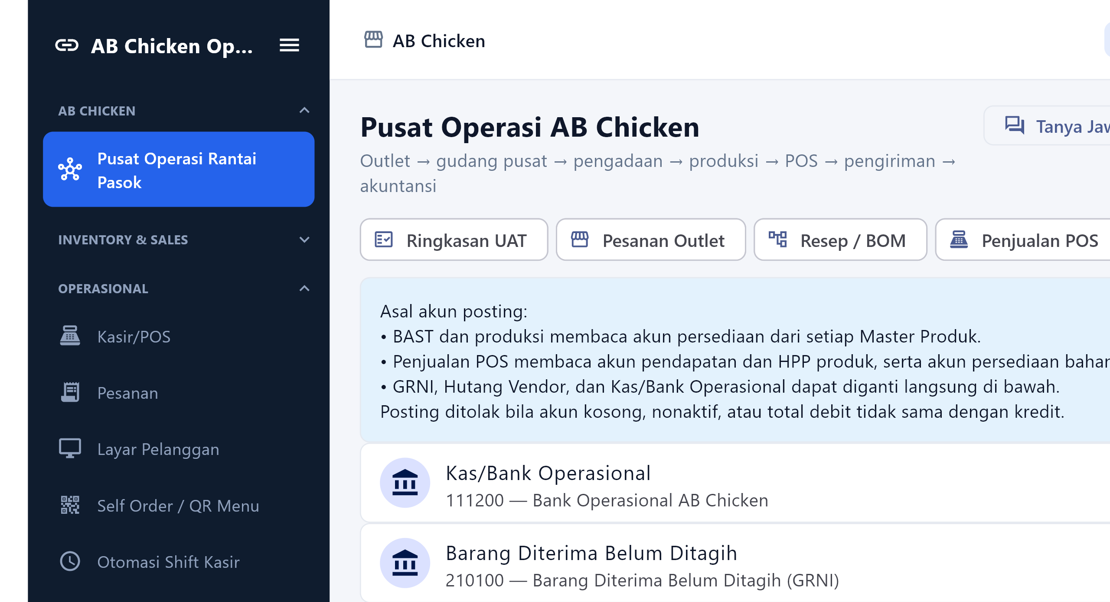
Analisis produk dan harga kanal
Research & Development | DKB-14 sampai DKB-17
29 September 2026
DKB-14 Produk terbanyak dan tersedikit
DKB-15 Laporan penjualan produk
DKB-16 Laporan sales type
DKB-17 Harga per kategori dan kanal
1
2
1
Sumber akun
2
Daftar pemetaan
3
3
Aksi pengelolaan
ABChicken | UAT Rev2 | 8
Notes:
Sumber layar live: 12-sumber-akun-posting.png. Sumber kebutuhan: Fitur DKB SmartPOS.xlsx. Bukti layar menunjukkan menu dan data; status bisnis end-to-end mengikuti batas verifikasi pada dokumen UAT.

Slide 9
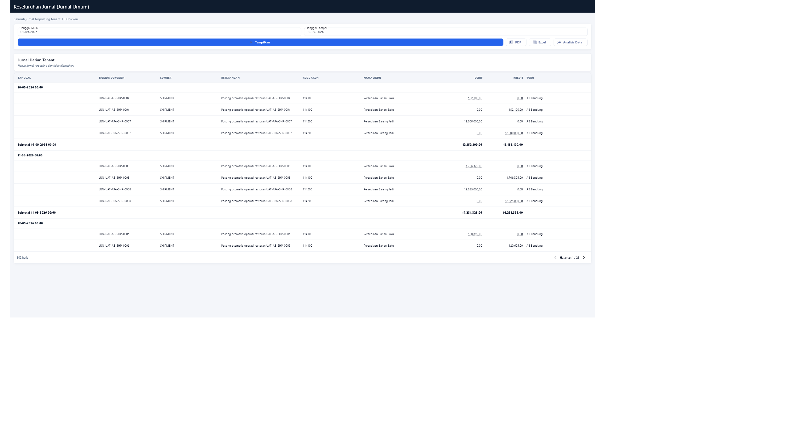
Audit penjualan
Audit & Surveillance | DKB-18 sampai DKB-22
29 September 2026
DKB-18 Ringkasan penjualan
DKB-19 Gross profit
DKB-20 Metode pembayaran
DKB-21 Produk terjual per toko dan hari
DKB-22 Item refund
1
2
1
Tab laporan
2
Daftar jurnal
3
3
302 baris jurnal
ABChicken | UAT Rev2 | 9
Notes:
Sumber layar live: 20-keseluruhan-jurnal.png. Sumber kebutuhan: Fitur DKB SmartPOS.xlsx. Bukti layar menunjukkan menu dan data; status bisnis end-to-end mengikuti batas verifikasi pada dokumen UAT.

Slide 10
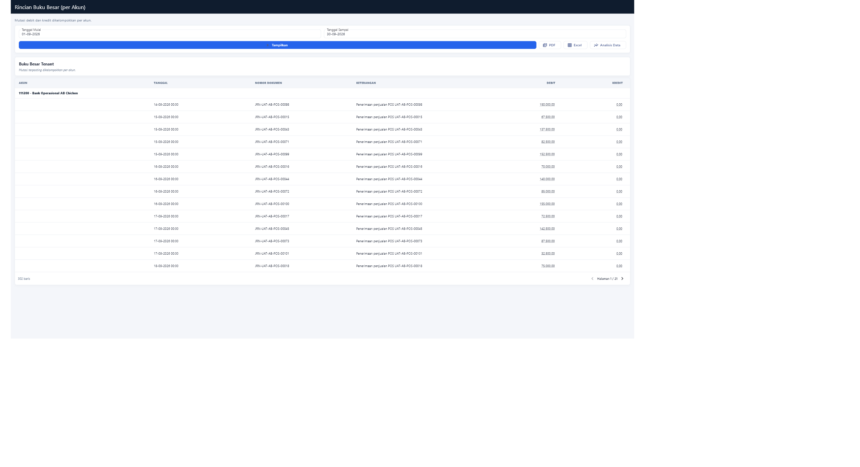
Audit shift, stok, dan waste
Audit & Surveillance | DKB-23 sampai DKB-27
29 September 2026
DKB-23 Transaksi harian, bulanan, tahunan
DKB-24 Rekonsiliasi sesi kasir
DKB-25 Mutasi dan saldo stok
DKB-26 Ringkasan selisih stok
DKB-27 Ringkasan waste
1
2
1
Filter periode
2
Buku besar
3
3
302 baris data
ABChicken | UAT Rev2 | 10
Notes:
Sumber layar live: 21-buku-besar.png. Sumber kebutuhan: Fitur DKB SmartPOS.xlsx. Bukti layar menunjukkan menu dan data; status bisnis end-to-end mengikuti batas verifikasi pada dokumen UAT.

Slide 11
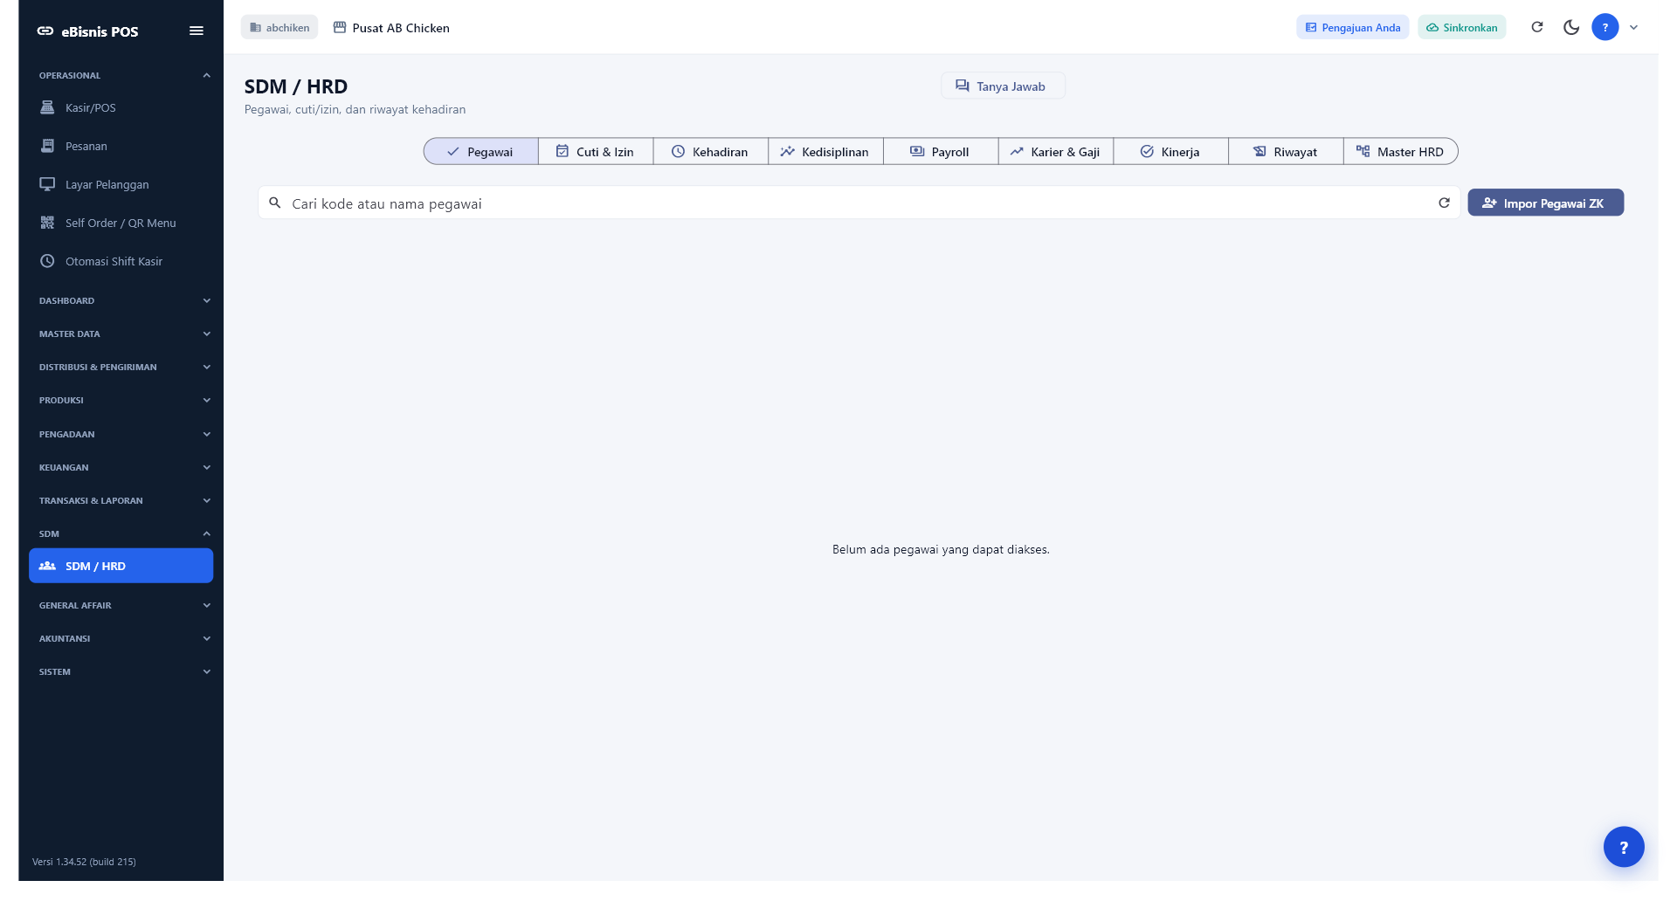
Cuti, izin, dan kehadiran
HRD | DKB-28 sampai DKB-32
29 September 2026
DKB-28 Cuti online
DKB-29 Presensi foto, fingerprint, QR
DKB-30 Sakit dan izin dengan approval
DKB-31 Grafik kedisiplinan
DKB-32 Riwayat kehadiran
1
2
1
Tab SDM dan HRD
2
Pencarian pegawai
3
3
Kontrol pemuatan ulang
ABChicken | UAT Rev2 | 11
Notes:
Sumber layar live: 34-sdm-hrd.png. Sumber kebutuhan: Fitur DKB SmartPOS.xlsx. Bukti layar menunjukkan menu dan data; status bisnis end-to-end mengikuti batas verifikasi pada dokumen UAT.

Slide 12
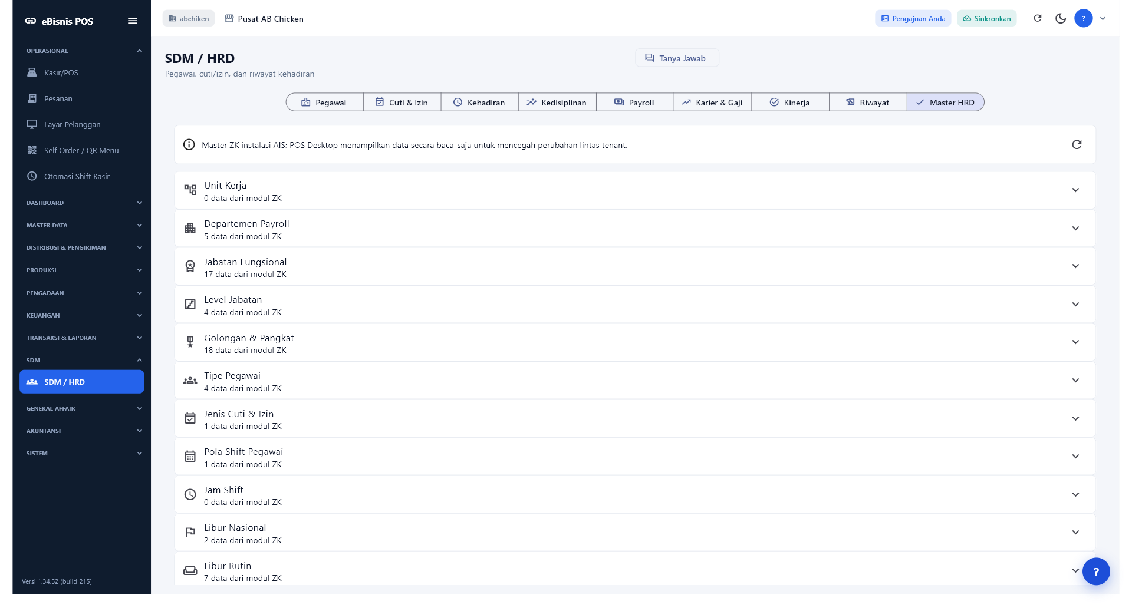
Akun pegawai dan payroll
HRD | DKB-33 sampai DKB-38
29 September 2026
DKB-33 Akun presensi pegawai
DKB-34 Lembur dengan surat perintah
DKB-35 Jenjang gaji
DKB-36 Kasbon dan potongan
DKB-37 Slip gaji mandiri
DKB-38 ID pengguna pegawai
1
2
1
Master HRD
2
Data master per tenant
3
3
Semua tab terbuka
ABChicken | UAT Rev2 | 12
Notes:
Sumber layar live: 34-sdm-hrd-semua-tab-lulus.png. Sumber kebutuhan: Fitur DKB SmartPOS.xlsx. Bukti layar menunjukkan menu dan data; status bisnis end-to-end mengikuti batas verifikasi pada dokumen UAT.

Slide 13
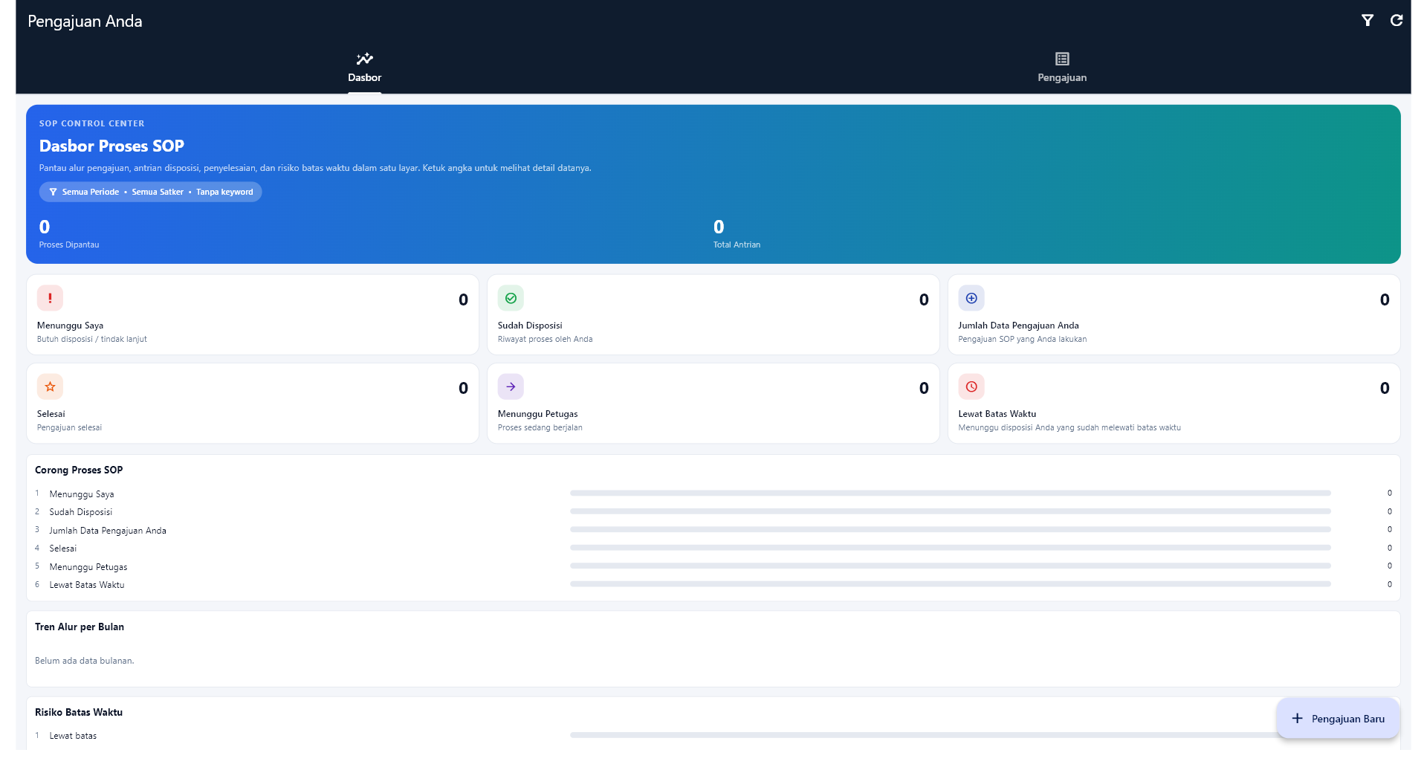
Aturan potongan pegawai
HRD | DKB-39 sampai DKB-41
29 September 2026
DKB-39 Notes minusan setelah audit
DKB-40 Resign dadakan dan potongan
DKB-41 Masa kerja di bawah 10 hari
1
2
1
Daftar pengajuan
2
Filter status
3
3
Aksi pengajuan baru
ABChicken | UAT Rev2 | 13
Notes:
Sumber layar live: 30-pengajuan-anda.png. Sumber kebutuhan: Fitur DKB SmartPOS.xlsx. Bukti layar menunjukkan menu dan data; status bisnis end-to-end mengikuti batas verifikasi pada dokumen UAT.

Slide 14
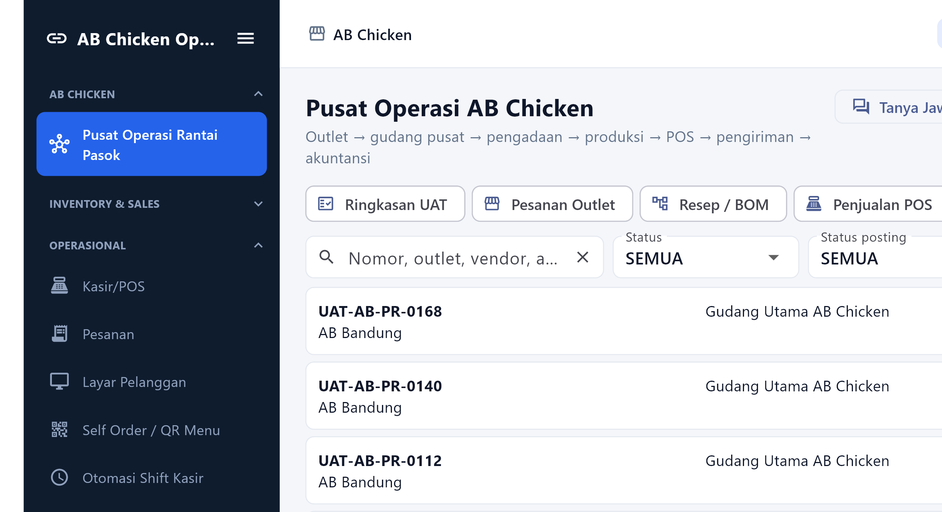
Purchase request dan supplier
Purchase | DKB-42 sampai DKB-44
29 September 2026
DKB-42 Purchase Request lintas divisi
DKB-43 Laporan Purchase Request
DKB-44 Daftar supplier
1
2
1
Tab PR
2
Pencarian dan filter
3
3
170 PR tersedia
ABChicken | UAT Rev2 | 14
Notes:
Sumber layar live: 03-procurement_pr-50-record.png. Sumber kebutuhan: Fitur DKB SmartPOS.xlsx. Bukti layar menunjukkan menu dan data; status bisnis end-to-end mengikuti batas verifikasi pada dokumen UAT.

Slide 15
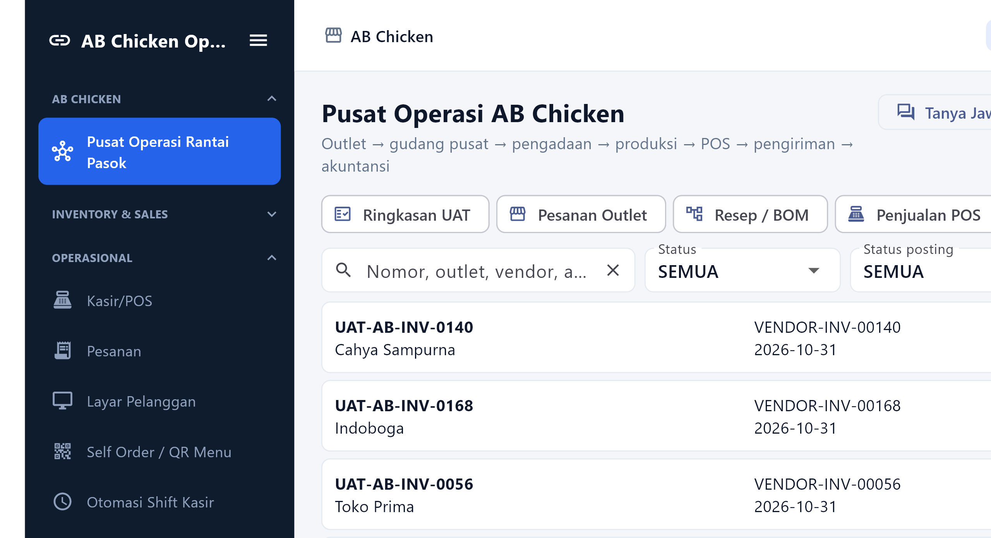
Pembelian, hutang, dan retur
Purchase | DKB-45 sampai DKB-48
29 September 2026
DKB-45 Daftar pembelian
DKB-46 Laporan per supplier, jenis, item
DKB-47 Pengingat jatuh tempo
DKB-48 Retur supplier
1
2
1
Tab tagihan vendor
2
Daftar dokumen
3
3
170 tagihan tersedia
ABChicken | UAT Rev2 | 15
Notes:
Sumber layar live: 06-procurement_invoice-50-record.png. Sumber kebutuhan: Fitur DKB SmartPOS.xlsx. Bukti layar menunjukkan menu dan data; status bisnis end-to-end mengikuti batas verifikasi pada dokumen UAT.

Slide 16
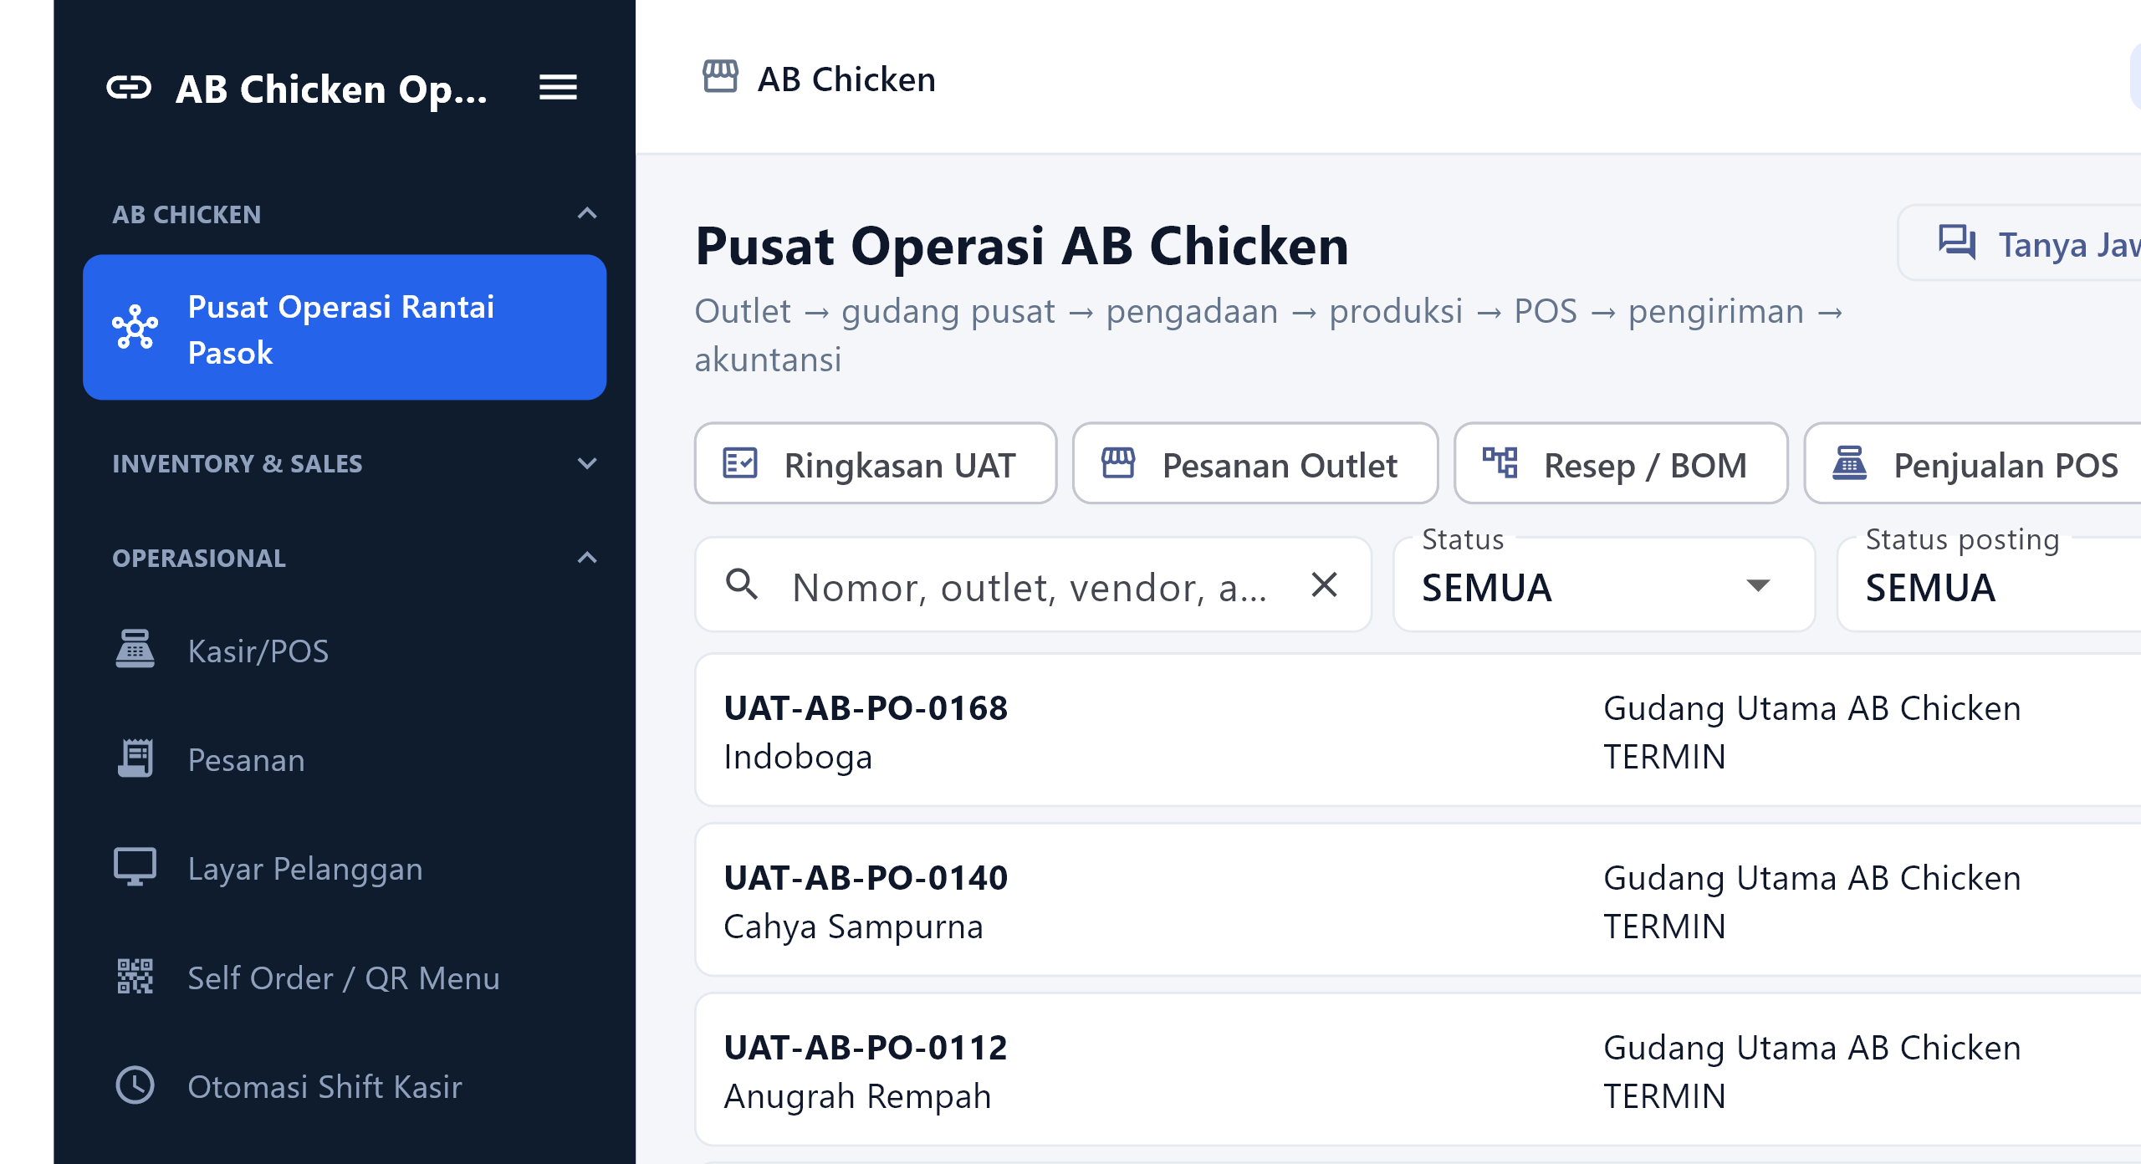
PO dan surat jalan
Supply Chain | DKB-49 sampai DKB-52
29 September 2026
DKB-49 PO dari divisi pemesan
DKB-50 Edit pengurangan barang
DKB-51 Surat jalan dan tanda tangan
DKB-52 Pemakaian serta sisa stok outlet
1
2
1
Tab PO
2
Daftar PO
3
3
170 PO tersedia
ABChicken | UAT Rev2 | 16
Notes:
Sumber layar live: 04-procurement_po-50-record.png. Sumber kebutuhan: Fitur DKB SmartPOS.xlsx. Bukti layar menunjukkan menu dan data; status bisnis end-to-end mengikuti batas verifikasi pada dokumen UAT.

Slide 17
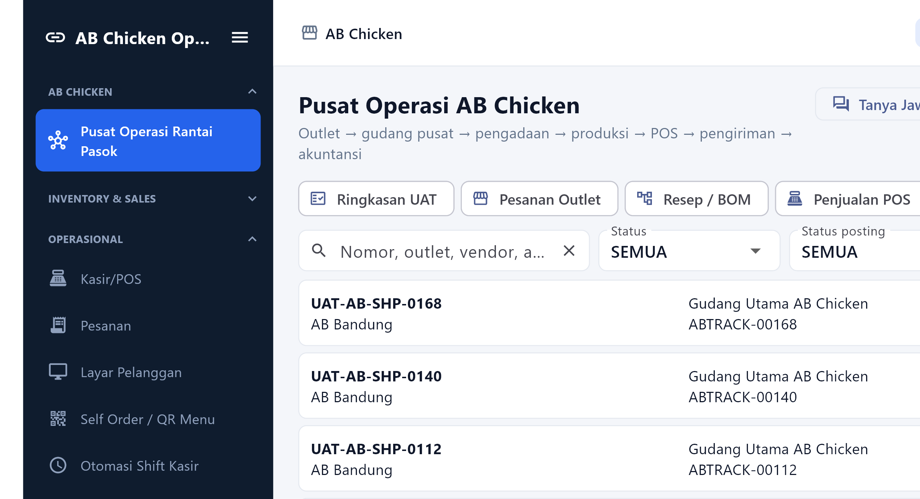
Pengiriman dan retur outlet
Supply Chain | DKB-53 sampai DKB-54
29 September 2026
DKB-53 Laporan pengiriman per periode, item, outlet
DKB-54 Retur dari outlet
1
2
1
Tab pengiriman
2
Filter status
3
3
270 pengiriman tersedia
ABChicken | UAT Rev2 | 17
Notes:
Sumber layar live: 09-shipment-50-record.png. Sumber kebutuhan: Fitur DKB SmartPOS.xlsx. Bukti layar menunjukkan menu dan data; status bisnis end-to-end mengikuti batas verifikasi pada dokumen UAT.

Slide 18
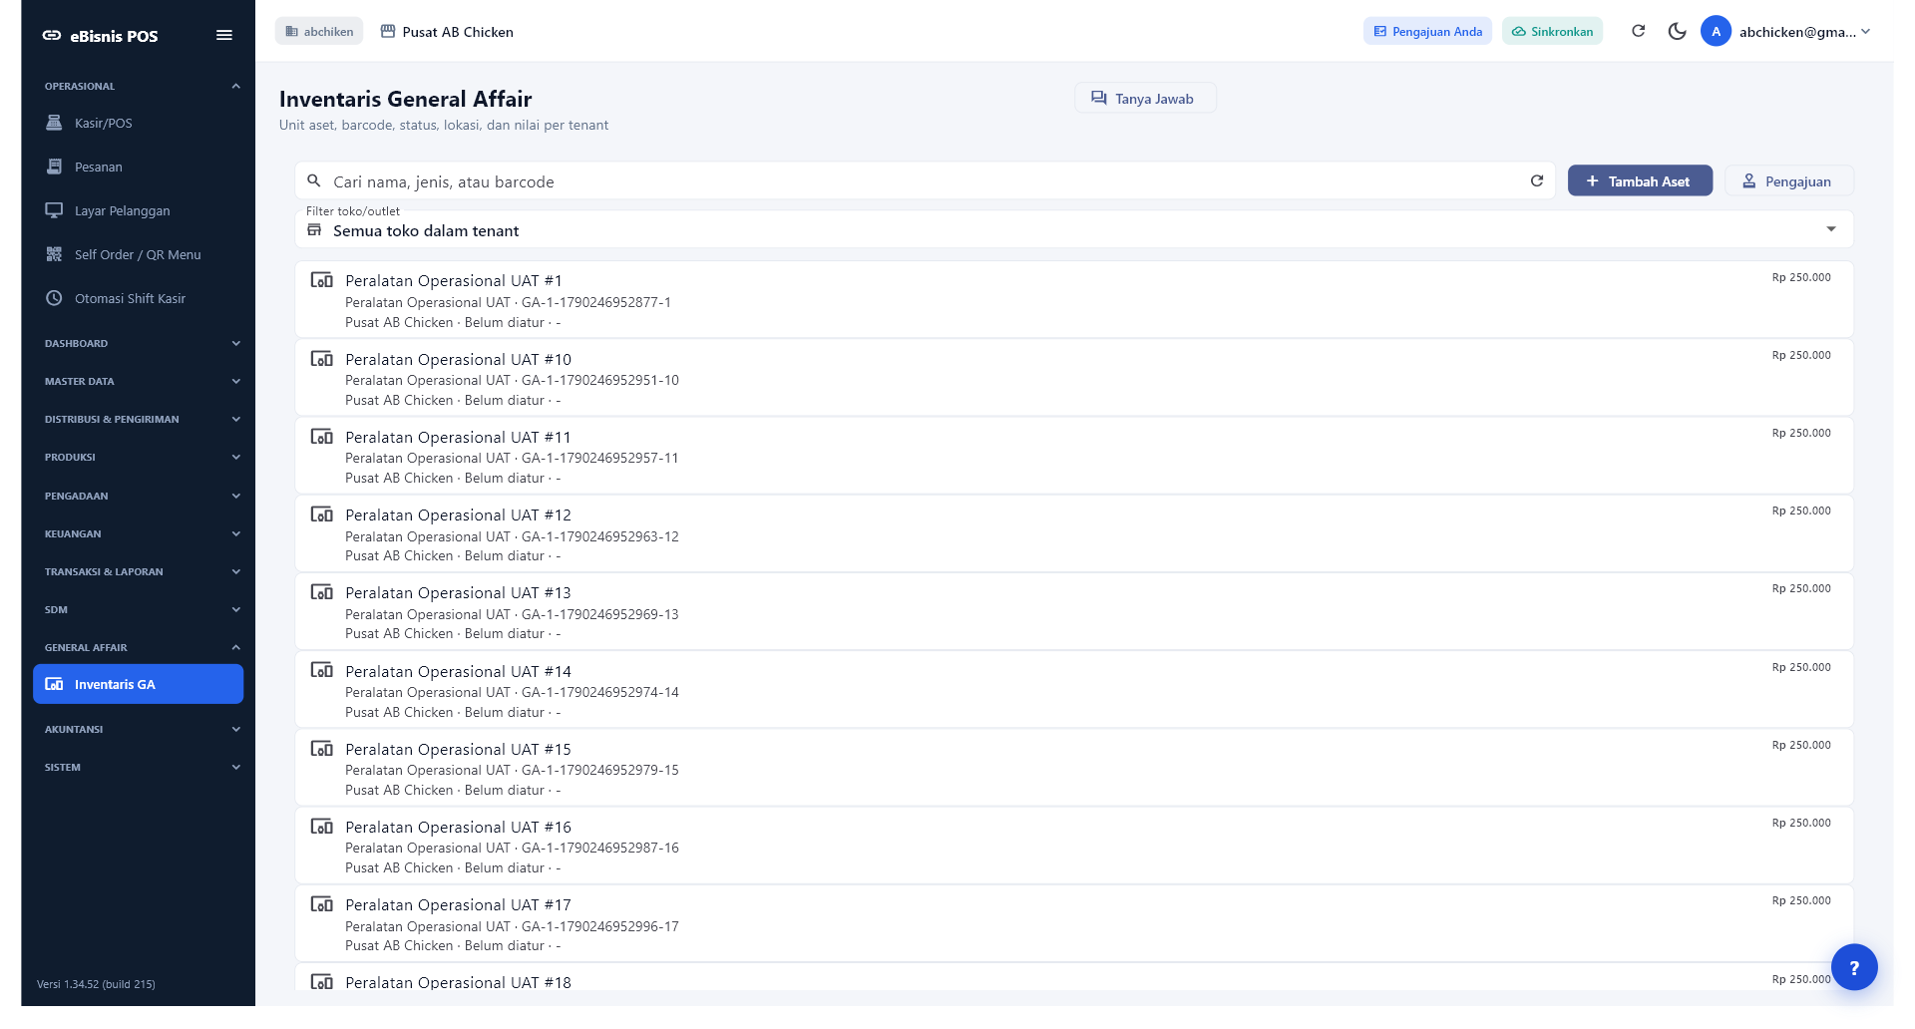
Inventaris General Affair
General Affair | DKB-55 sampai DKB-58
29 September 2026
DKB-55 Pengajuan dan approval inventaris
DKB-56 Inventaris per toko
DKB-57 Retur inventaris
DKB-58 Perpindahan inventaris
1
2
1
Tab inventaris
2
Filter outlet
3
3
Daftar aset per tenant
ABChicken | UAT Rev2 | 18
Notes:
Sumber layar live: 35-inventaris-general-affair.png. Sumber kebutuhan: Fitur DKB SmartPOS.xlsx. Bukti layar menunjukkan menu dan data; status bisnis end-to-end mengikuti batas verifikasi pada dokumen UAT.

Slide 19
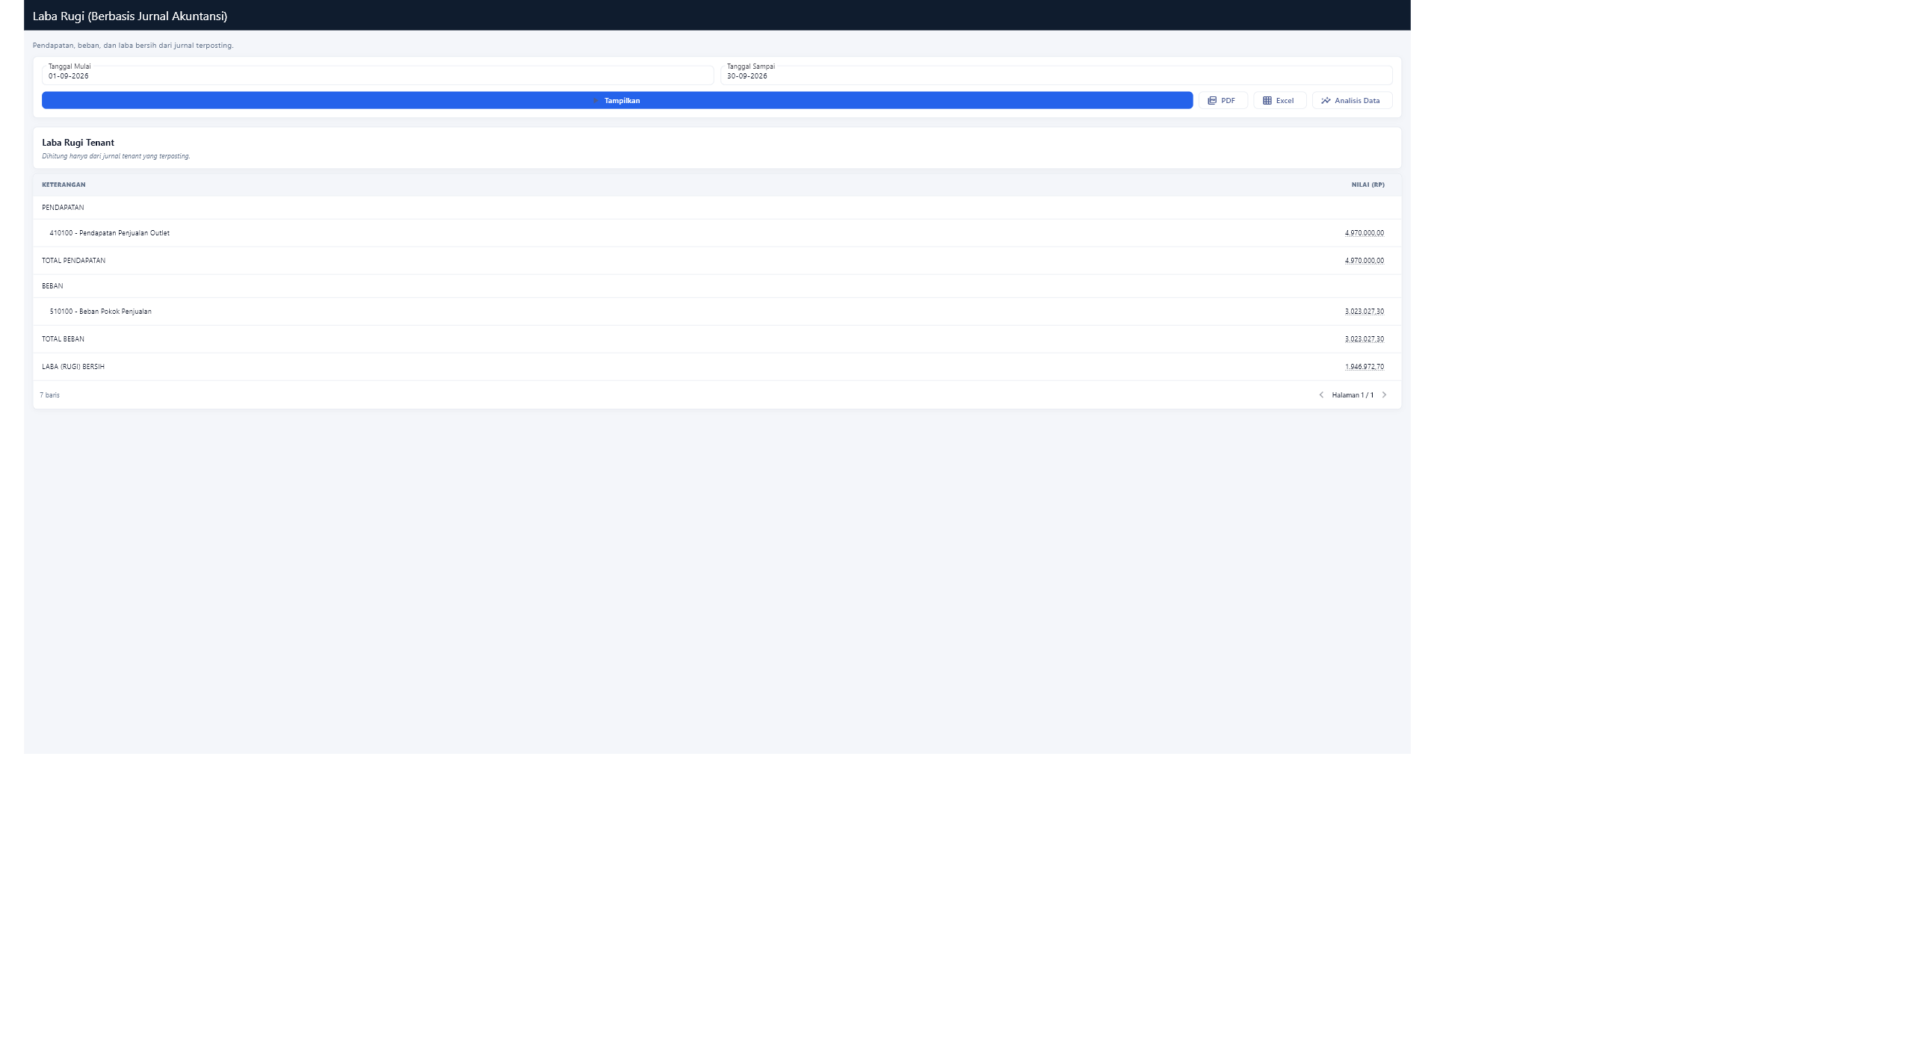
Laporan keuangan dan laporan harian
Laporan
29 September 2026
1
2
Laporan keuangan live
1
Filter periode
2
Tabel laba rugi
3
Ekspor laporan
Laporan Harian DR Cibanteng
31 sheet harian terpetakan ke Transaksi dan Laporan > Laporan Harian Outlet. Source server menyediakan aksi laporan_harian_outlet. Bukti layar live khusus laporan ini belum tersedia pada paket Rev2.
3
ABChicken | UAT Rev2 | 19

Slide 20
Instalasi paket UAT
Windows dan Android
29 September 2026
Windows
Android
1
Unduh installer dan file SHA-256
1
Unduh APK pada perangkat UAT
2
Cocokkan checksum
2
Izinkan pemasangan dari sumber yang digunakan
3
Pilih More info lalu Run anyway jika SmartScreen menolak
3
Pasang APK lalu matikan kembali izin tersebut
4
Masuk, pilih Pusat AB Chicken, lalu Sinkronkan
4
Masuk, pilih tenant, lalu Sinkronkan
Paket UAT: APK bertanda DEBUG/UAT dan installer Windows belum memiliki Authenticode. Gunakan hanya pada perangkat uji yang disetujui.
ABChicken | UAT Rev2 | 20

Slide 21
Batas verifikasi dan akses uji
Penutupan UAT
29 September 2026
Yang sudah terverifikasi
Yang masih memerlukan tindak lanjut
• Source fitur Windows dan Android
• Pasangan 370 aksi literal klien dan server
• Data live proses utama
• Modul HRD setelah pemulihan konteks tenant
• Build APK dan installer Windows
• Koreksi 16 kode menu ganda dan 11 formula #REF!
• Verifikasi langsung Laporan Harian Outlet
• Provisioning akun kasir terpisah
• UAT seluruh mutasi bisnis oleh pemilik proses
• Penandatanganan resmi APK dan installer
Akun backoffice: abchicken@gmail.com. Password tidak dicantumkan di dokumen atau WhatsApp dan harus dibagikan melalui kanal rahasia terpisah.
ABChicken | UAT Rev2 | 21

